Slide 1
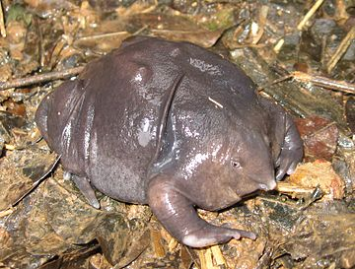
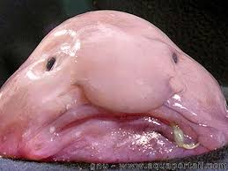
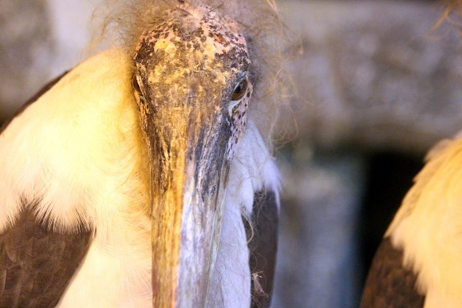
Najbrzydsze zwierzęta świata
zaprasza
Kornel Jasiński

Slide 2
RYBY BLOBFISH (PSYCHROLUTES MARCIDUS)
Ryba głębinowa, zamieszkująca wody południowego wybrzeża Australii i Tasmanii.
Żyje na głębokości 600 – 1200 m
Charakteryzacja: duża ilość tłuszczu, mała ilość mięśni, długość ciała do 30 cm.
Źródło https://pl.wikipedia.org/wiki/Psychrolutes_marcidus
Źródło:https://www.google.com/search?q=najbrzydsza+ryba+%C5%9Bwiata&tbm=isch&chips=q:najbrzydsza%20ryba%20%C5%9Bwiata,online_chips:zwierz%C4%99ta&tbas=0&source=lnt&sa=X&ved=0ahUKEwi9ycH21JXgAhWitYsKHcuPB0UQpwUIHw&biw=1269&bih=594&dpr=1.5#imgrc=SWeDEe74am5P4M:

Slide 3
PŁAZY ŻABA PURPUROWA (NASIKABATRACHUS SAHYADRENIS)
Przedstawiciel rodziny Nasibakatrachidae.
Występuje w Ghatach Zachodnich w południowych Indiach.
Została odkryta we wrześniu 2003r.
Charakteryzacja: przysadziste ciało, ramiona i nogi rozszerzają się na zewnątrz, mała głowa i spiczasty ryjek.
Źródło:https://pl.wikipedia.org/wiki/Nasikabatrachus_sahyadrensis#/media/File:Nasikabatrachus_sahyadrensis.jpg
Źródło: http://najbrzydszezwierzetaswiata-6c.blogspot.com/2015/05/zaba-purpurowa.html

Slide 4
GADY ŻÓŁW MATAMATA (Chelus fimbriatus)
Drapieżnik.
Poluje szukając, a potem goniąc swoją ofiarę.
Charakteryzacja: trójkątna głowa, małe oczy, mocny pysk, palce spięte błoną pławną, silne pazury, frędzlowate wyrostki skórne, mocny karapaks.
Zasiedla wolno płynące rzeki.
Występowanie: Ameryka Południowa, Brazylia, Wenezuela, Gujana.
Rozmnażanie: składa 12 - 30 jaj.
Długa inkubacja, temperatura 28 – 30°C.
https://pl.wikipedia.org/wiki/Matamata#/media/File:Matamata_turtle_2048x1536.jpg
https://www.ekologia.pl/wiedza/zwierzeta/matamata

Slide 5
PTAKI MARABUT AFRYKAŃSKI
MARABUT to jeden z najbrzydszych ptaków świata.
Osiąga wysokość nawet do 152 cm.
Waży nawet do 9 kg.
Rozpiętość skrzydeł: 2,25 - 2,87, maksymalnie. Nawet do 3,7 m.
Cechy charakterystyczne: długi różowy dziób, worek skórny na szyi, biała kryza, czarne nogi i skrzydła.
Źródło: https://pixabay.com/pl/marabut-ptak-3624937/
Źródło:https://dinoanimals.pl/zwierzeta/marabut-afrykanski-najbrzydszy-ptak-swiata/

Slide 6
SSAKI GOLEC PIASKOWY (HETEROCEPHALUS GLABER)
Żyją w stadach.
Mają podobną strukturę społeczną do mrówek lub pszczół.
Zamieszkuje podziemne nory.
Charakterystyka: mały, ślepy, praktycznie pozbawiony włosów.
Wzrost i waga: do 10 cm długości waga do 35 gramów.
Źródło: https://pl.wikipedia.org/wiki/Golec_piaskowy#/media/File:Nacktmull.jpg
Źródło: https://animalistka.pl/2017/12/09/top-5-najbrzydszych-ssakow-na-swiecie/ oraz podręcznik do przyrody „tajemnice przyrody”6klasa wydawnictwo „nowa era”

Slide 7
SKORUPIAKI BATHYNOMUS GIGANTEUS
Należy do grupy równonogów.
Występuje w oceanach na głębokości od 170 do 2140m.
Charakteryzacja: przypomina stonogę ma grzbietowo – brzusznie spłaszczone ciało przykryte masywnym pancerzem, ma parę złożonych oczu, dwie pary czułków oraz 7 par odnóży.
Wymiary i waga: przeciętna od 19 do 36 cm, maksymalna długość 76 cm, masa do 1,7 kg.
Są przykładem gigantyzmu głębokomorskiego
Źródło: https://pl.wikipedia.org/wiki/Bathynomus#/media/File:Bathynomus_giganteus.jpg
Źródło: https://pl.wikipedia.org/wiki/Bathynomus

Slide 8
MIĘCZAKI TYLOMELANIA
Ślimak słodkowodny.
Prawdopodobnie nie mogą mieszkać na wysokości powyżej 700 m.
W 2005 r. stwierdzono 34 opisane gatunki, jednak Thomas von Rintelen wraz z kolegami opisał 15 nowych gatunków Tylomelanii w latach 2003-2008.
Występowanie: te ślimaki słodkowodne są endemiczne dla Sulawesi w Indonezji zdecydowana większość ogranicza się do jeziora Poso i systemu jeziora Malili.
Ślimaki wodne z rodziny Pachychilidae.
Źródło: https://en.wikipedia.org/wiki/Tylomelania#/media/File:Tylomelania_sp.jpg
Źródło: https://translate.google.com/translate?hl=pl&sl=en&u=https://en.wikipedia.org/wiki/Tylomelania&prev=search

Slide 9
PAJĘCZAKI WOLF SPIDER(tłum. WILCZY PAJĄK)
Jest członkiem rodziny Lycosidae.
Żyje i poluje w samotności.
Wymiary(nie wliczając nóg): od mniej niż 10 do 35mm (0,4 do 1,38 cala).
Charakterystyka: ma osiem par oczu ułożonych w trzech rzędach. Pająki wilcze mają doskonały wzrok, silny zmysł dotyku. Woreczek jajowy to okrągła, jedwabista kula, jest przymocowany do dysz przędzy na końcu brzucha, pozwalając pająkowi na przenoszenie jej nienarodzonego dziecka.
https://en.wikipedia.org/wiki/Wolf_spider#/media/File:Hogna_lenta_18.jpg
https://translate.google.com/translate?hl=pl&sl=en&u=https://en.wikipedia.org/wiki/Wolf_spider&prev=search

Slide 10
OWADY DEINACRIDA FALLAI
Olbrzymia weta (nazwa dużych owadów prostoskrzydłowych).
Niektóre gatunki z tej rodziny osiągają nawet 70 gramów czyli więcej niż przeciętna mysz domowa.
Nie wykazują zachowań agresywnych.
Rodzina Anostostomatidae.
jest endemiczny dla Wysp Zbożowych Rycerzy , u północnej Nowej Zelandii
Jego wielkość jest przykładem wyspiarskiego gigantyzmu.
Źródło: https://en.wikipedia.org/wiki/Deinacrida_fallai#/media/File:Knights.weta.750pix.jpg
Źródło: https://tvnmeteo.tvn24.pl/informacje-pogoda/ciekawostki,49/straszne-nie-tylko-z-wygladu-osiem-najobrzydliwszych-owadow-swiata,230372,1,0.html i https://translate.google.com/translate?hl=pl&sl=en&u=https://en.wikipedia.org/wiki/Deinacrida_fallai&prev=search

Slide 11
PIERŚCIENICE ŻEGLARZ PORTUGALSKI,BĄBELNICA BOMBELOWA,(PHYSALIA PHYSALIS)
Toksyczny i parzący gatunek rukopława
Pierwszy znaleziony na plaży w walijskim mieście Sawansea. Natkną się na portugalskiego żeglarza
Bardzo parzące stworzenie
Posiada pęcherz umożliwiający mu utrzymywanie się na powierzchni wody
Źródło: https://www.google.com/search?q=%C5%BCeglarz+portugalski&source=lnms&tbm=isch&sa=X&ved=0ahUKEwi1qPmtsNXgAhVukIsKHaH4BUMQ_AUIDigB&biw=1280&bih=563#imgrc=m1j7ePswNZ-vjM:
Źródło: https://menway.interia.pl/styl-zycia/ciekawostki/news-zeglarz-portugalski-morze-wyplulo-toksyczne-monstrum,nId,2445784

Slide 12
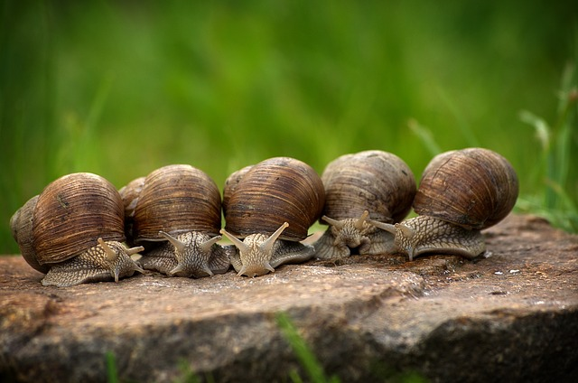
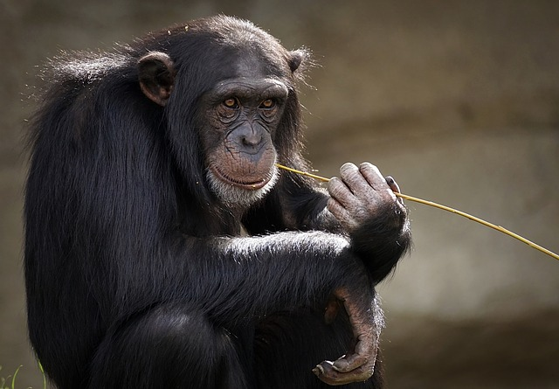
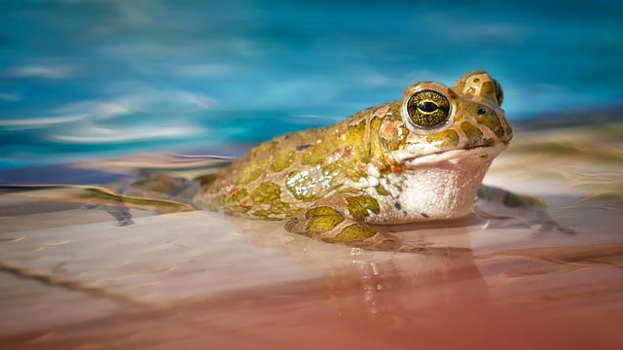
DZIĘKUJĘ Z UWAGĘ! Kornel Jasiński, klasa VIa SP 26

